Slide 1
O USO DE RECURSOS EDUCACIONAIS DIGITAIS COMO SUPORTE PEDAGÓGICO PARA AS AULAS ONLINE
ORGANIZADO PELA PROF.ª KAREN SANTOS
https://2.bp.blogspot.com/-6LlovT59fGw/W75nPK-jiCI/AAAAAAAAHiE/Ej1oIOiU6GIDHMgF4wsk3W5Vg-7mSduGACLcBGAs/s1600/recursos_didacticosdigitales.png
Fonte: https://media.istockphoto.com/vectors/digital-tree-vector-id936610808?k=6&m=936610808&s=170667a&w=0&h=Pus4Sfy0dA-1CSkhEoig7k4kKt4Bl0t0TOsCzOu53bg=

Slide 2
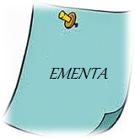
EMENTA
A cultura digital e a necessidade de usar bem a tecnologia. Recursos educacionais digitais como instrumento de aprendizagem. A cultura digital na BNCC. Possibilidades de uso e produção de recursos educacionais digitais para o ensino remoto. Planejamento de aulas utilizando os recursos educacionais digitais.

Slide 3
OBJETIVO
Compreender, utilizar e criar recursos educacionais digitais abertos como instrumentos de aprendizagem do aluno.

Slide 4
CRONOGRAMA DO CURSO - 70h

Slide 5
CRONOGRAMA DE ATIVIDADES SÍNCRONAS
MARÇO
ABRIL
MAIO
JUNHO
Conceitos
Oficinas
Sugestões de RED
Produção de RED
Planejamento
Apresentação
Encerramento

Slide 6
CRONOGRAMA DE ATIVIDADES ASSÍNCRONAS
ABRIL
MAIO
JUNHO
MARÇO
Atividades Individual/
Grupo
Atividades Individual/
Grupo
Atividades Individual/
Grupo
Atividade Final

Slide 7
METODOLOGIA DE CONTEÚDO
Abordagem Teórica - em torno da temática Cultura Digital e Artefatos Educacionais.
Conceitos e práticas - RED/REA
MÓDULO 1
OFICINA DE EDIÇAO - (edição de vídeo, imagem e áudio)
MÓDULO 2
EXEMPLOS DE RED (sugestões de atividades utilizando RED)
MÓDULO 3
Produção e Planejamento de atividades (Criando RED para suas aulas)
MÓDULO 4

Slide 8
FERRAMENTAS DE INTERAÇÃO DO CURSO
MOODLE - FORMULÁRIO - WHATSAPP - MEET - JAMBOARD - DRIVE

Slide 9
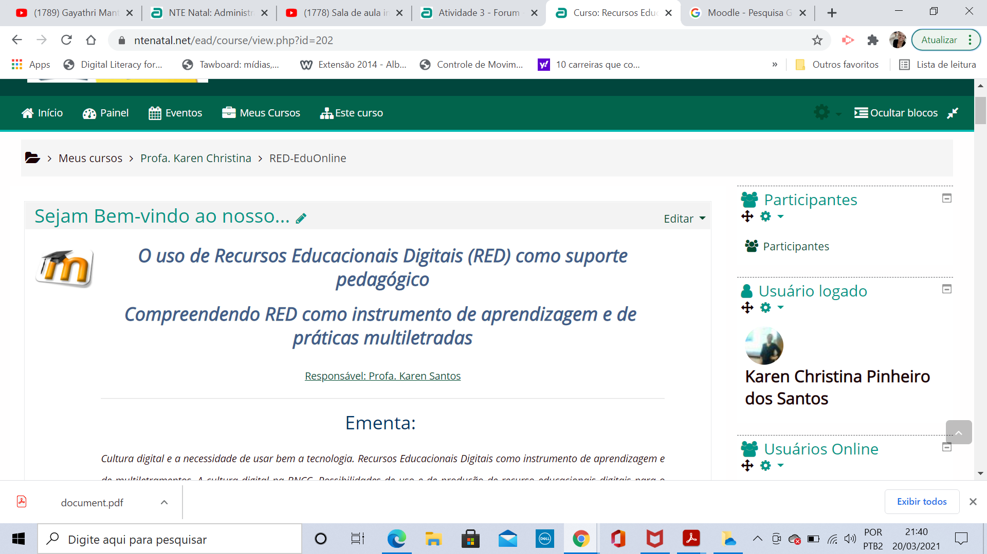
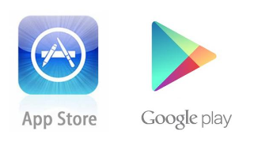
CONHECENDO NOSSA SALA!
https://ntenatal.net/ead/course/view.php?id=202

